Slide 1
Аппаратные и программные средства для автоматизации от GE в эпоху промышленного интернета
Чуклинов Максим Владимирович
Директор по дистрибьюции

Slide 2
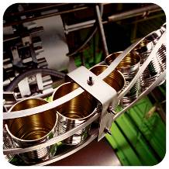
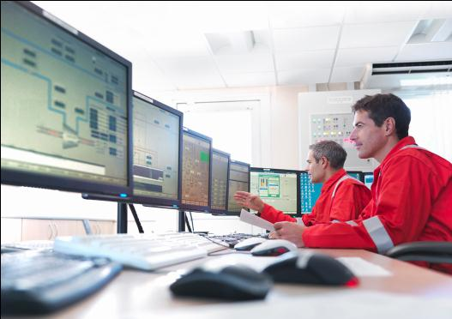


ТЕХНОЛИНК. Мы с Вами более 20 лет
          АСУ ТП
          технологические процессы
          АСАК
          аналитический контроль
          MES
          учёт и анализ производства
          LIMS
          лабораторные системы
Главный офис в Санкт-Петербурге, филиалы на Урале и в Казахстане
Десятки компаний-партнеров
Инженерный центр
Проектный отдел
Сотрудничество с проектными институтами
Авторизированный
партнер
- Разработка «под ключ»
- Техническая поддержка
- Обучение

Slide 3









General Electric
GE (NYSE: GE) международная компания, решения которой делают производство информационно доступным, управляемым и предсказуемым.
Основана в 1876 Томасом Эдиссоном
Доход в 2015 году $117 млрд.
333 000 работников по всему миру
Лидер рынка автоматизации в различных отраслевых сегментах
Открытая и законченная архитектура решений (PLC - SCADA - MES - интеграция с ERP)
1500+ проектов в СНГ
Локализованные решения
ENERGY Management
OIL & GAS
POWER & WATER
Healthcare
AVIATION
Transportation
capital
Home & Business
Solutions

Slide 4
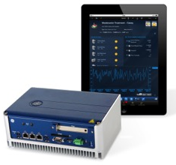
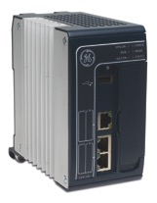
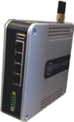
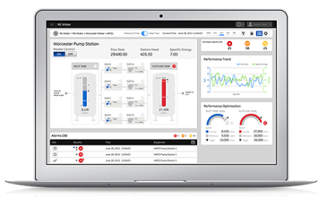
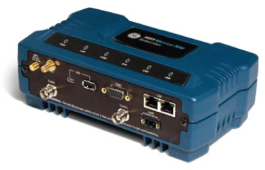
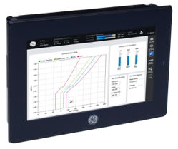
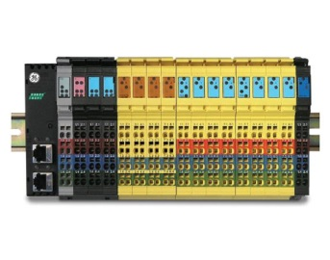
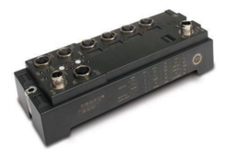
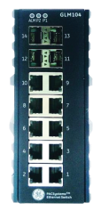
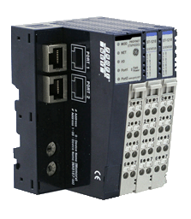
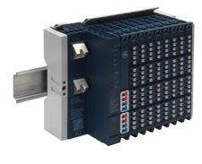
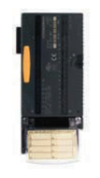
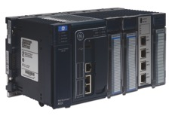
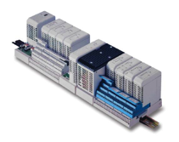
Портфолио GE A&C
Основа для Industrial Internet
QuickPanel⁺
Industrial PC
Field Agent
PACSystems
Software
Промышленные коммуникации
MarkVieS
Интерфейс оператора
Промышленные решения
Удаленное управление активами
Настоящее и будущее систем управления
SCADA &
Historian
Комплексные
сети
ПАЗ
VersaSafe I/O
VersaIP I/O
IP67
Ethernet
Switches
RSTi I/O
RSTi EP
Versamax
RX3i I/O
PAC 8000
Компактность
Удаленная дисгностика
Небольшие приложения
Гибкость
Защищенность

Slide 5
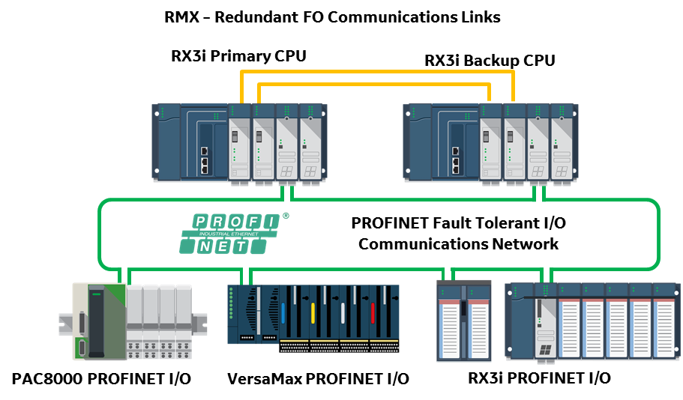
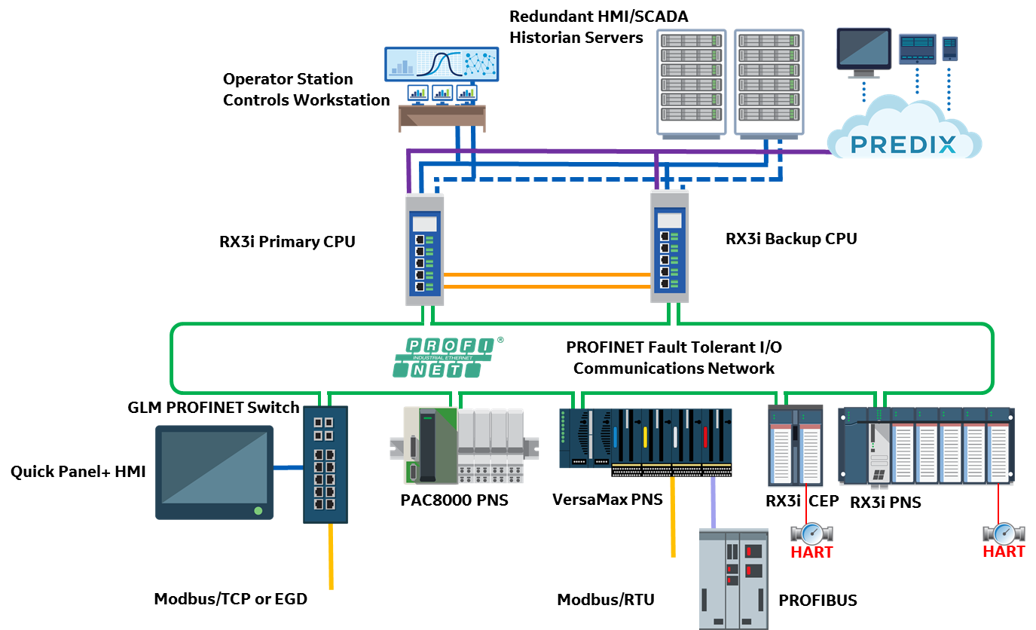
PACSystems High Availability
Industrial Internet активирован
Лучшее в классе решение High Availability
Высокопроизводительное управление с богатым выбором распределенного IO
Все семейство конфигурируется одним инструментальным средством
Кибербезопасность

Slide 6
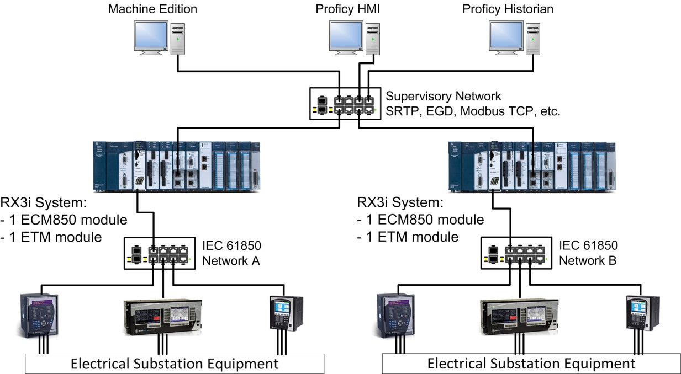
Телемеханика на базе RX3i (DNP 3.0, IEC61850)

Slide 7
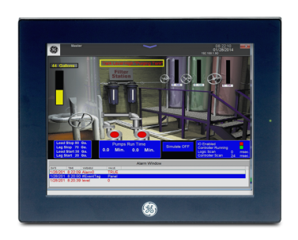
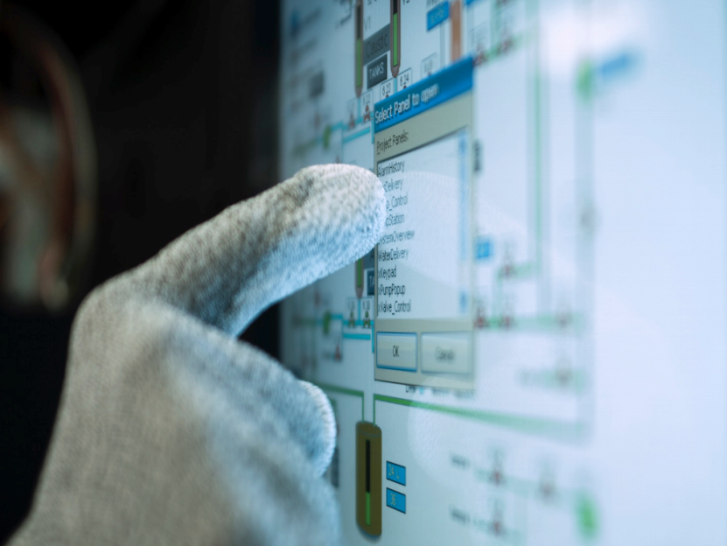
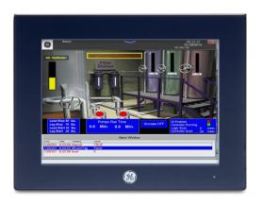

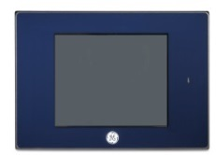
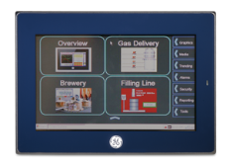
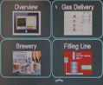
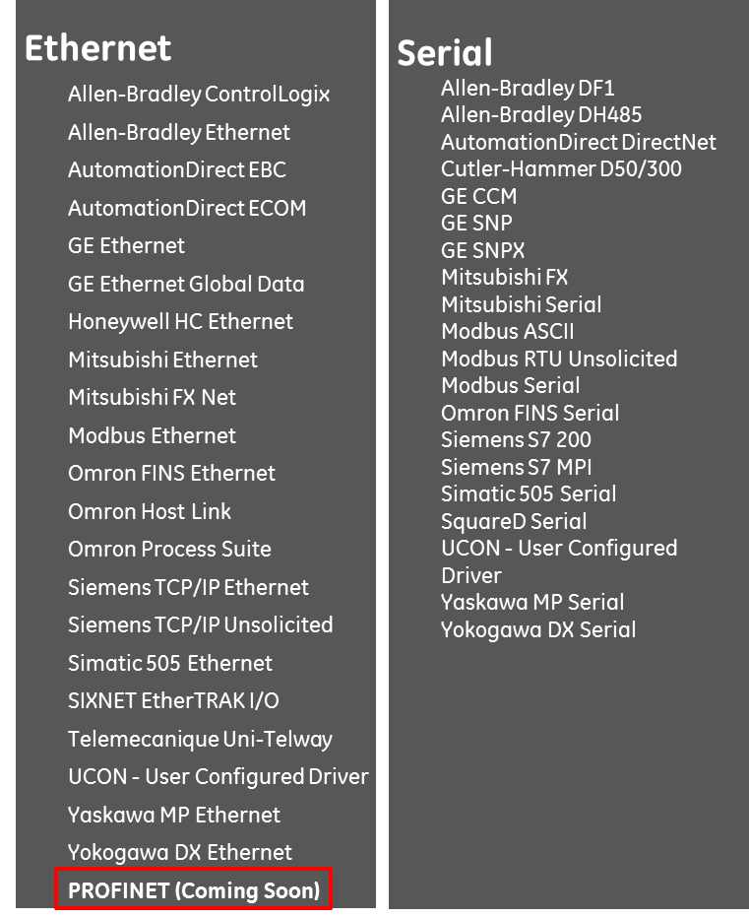
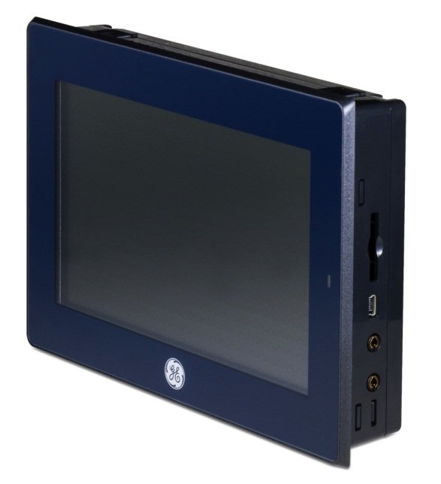
QuickPanel+
QuickPanel+ 6” | QuickPanel+ 7” | QuickPanel+ 10” | QuickPanel+ 12” | QuickPanel+ 15”
TFT-COLOR 320 x 240 | TFT-COLOR Widescreen 800 x 480 | TFT-COLOR 800 x600 | TFT-COLOR 800 x600 | TFT-COLOR 1024 x 768
Multi-Touch, Емкостной экран,
Контроллер,
Поддержка мультимедиа
Доступ по USB
CAN, Ethernet, Serial, WiFi
Слот для карт SD
Встроенный Webserver,
Web browser,
Поддержка HTML5 Dashboards, SNMP, VNC,
Email (SSL), SECOMEA, коллектор Historian

Slide 8
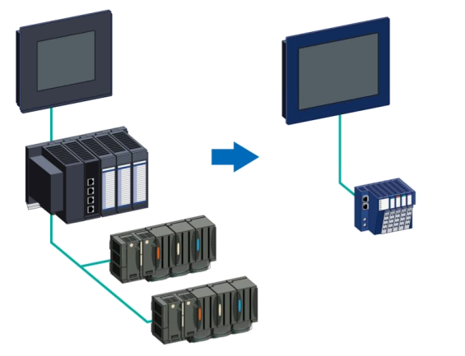
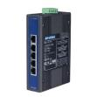
QuickPanel+
Традиционный подход
QuickPanel+
Панель оператора
Панель оператора
Контроллер
Удаленный доступ
Удаленный доступ
Контроллер
Распределенный
ввод-вывод
Распределенный
ввод-вывод
*Время цикла QuickPanel+ около 20 mS

Slide 9
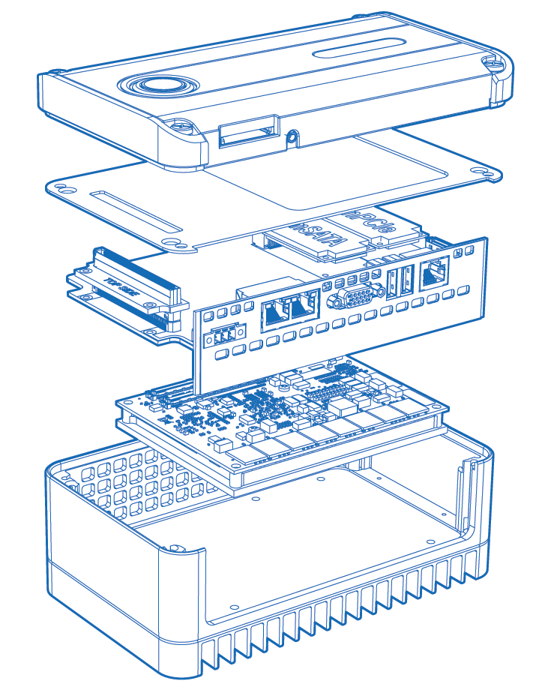
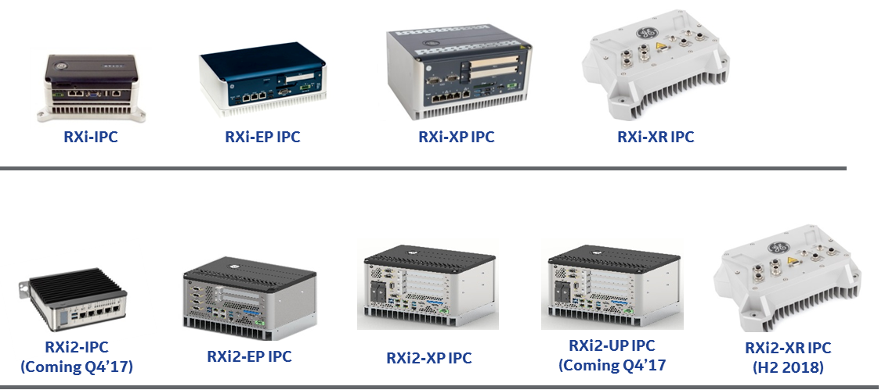
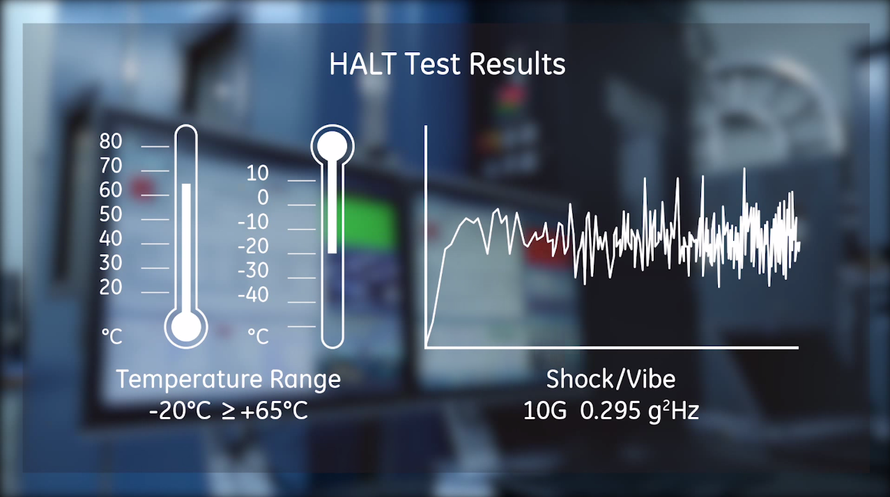
Industrial PC
WiFi, 3G-модем, Ethernet, USB
Базовая плата и ЦПУ на базе COM Express
Корпус: алюминиевый для стандартных применений и надежный из нержавеющей стали для экстремальных условий

Slide 10

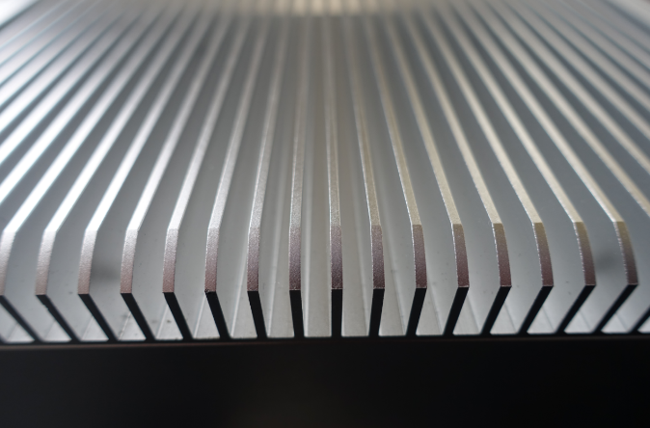
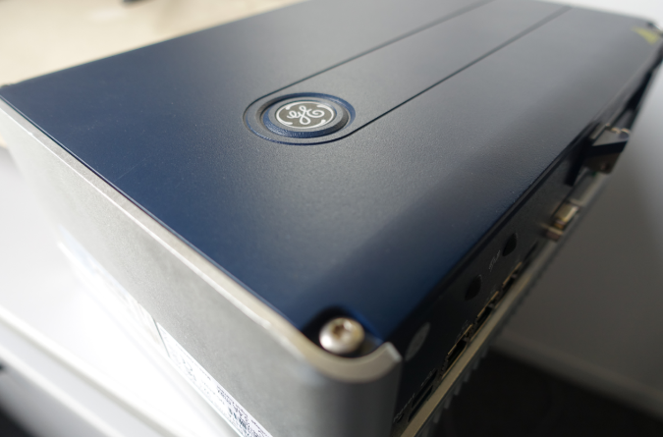
Создан для максимальной надежности безотказной работы
Безвентиляторная жесткая конструкция и надежные промышленные компоненты
ЦПУ и ОЗУ припаяны к плате – увеличение надежности и устойчивости к температуре и вибрации
Запатентованная технология рассеивания тепла для работы в экстремальных температурных условиях

Slide 11
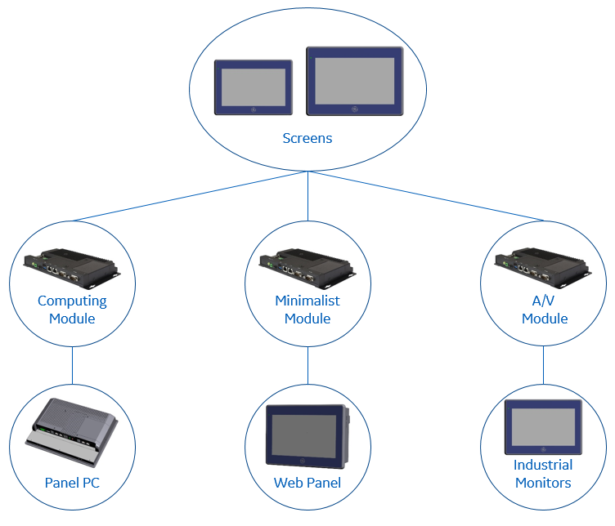
PANEL-PC, INDUSTRIAL MONITORS AND WEB PANELS
Higher temperature range, more memory and more computing capability vs similar competitive offerings
Strong environmental ratings and certifications for marine and hazardous environments allow the RXi Display family of products to be the best fit in a myriad of applications
Modular approach allows maximum flexibility and serviceability
Multiple screen Options – 7”, 10”, 12”, 15”, 19”, 24”

Slide 12
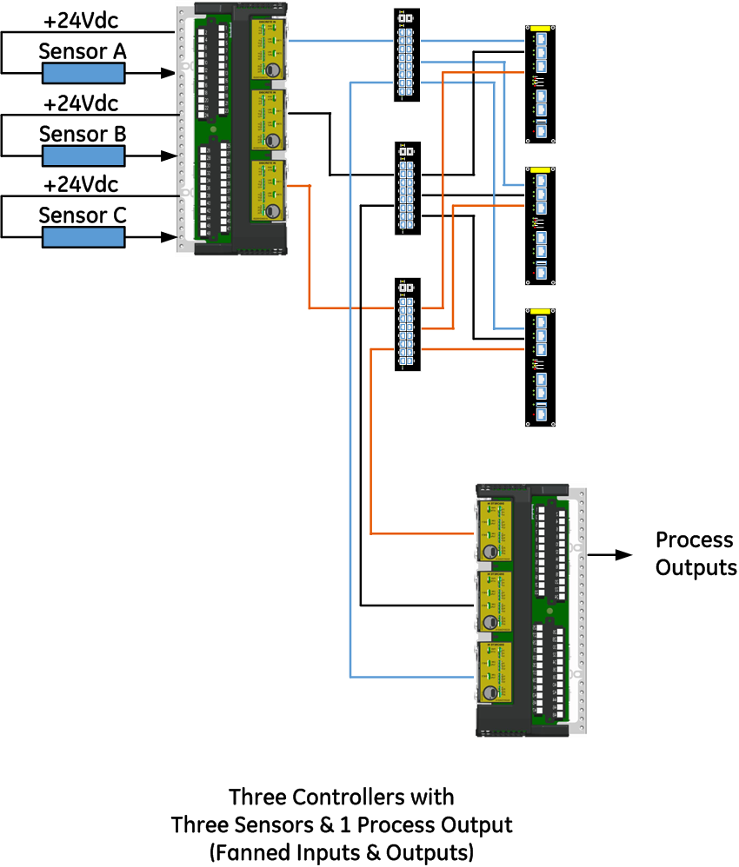
Functional Safety System - MarkVieS
Proven and safe solution
  3+ decades, 4 generations and over 10K installed globally
Flexible redundancy
  Meet specific SIL requirement (SIL2 or SIL3)
  Most options with Redundant Power Supply Inputs
Enhanced productivity and efficiency
  Sophisticated application automation tools
  Seamless data integration between control systems and HMI
Easy integration with existing control system
  Standard operational interfaces for ease of integration
Suitable for various verticals
  Power Generation
  Oil&Gas
  Chemical and Process
  Pulp and Paper
  Mining and Minerals Engineering
  Transportation
Available in Q1’18

Slide 13
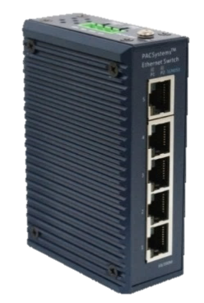
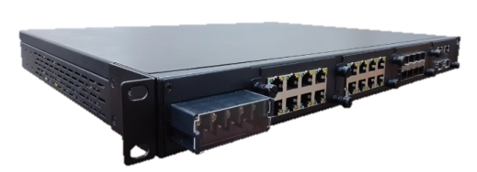
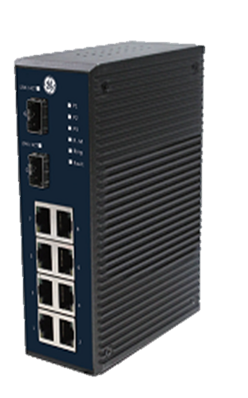
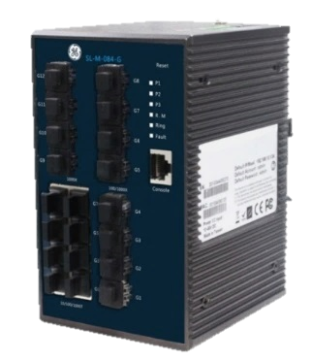
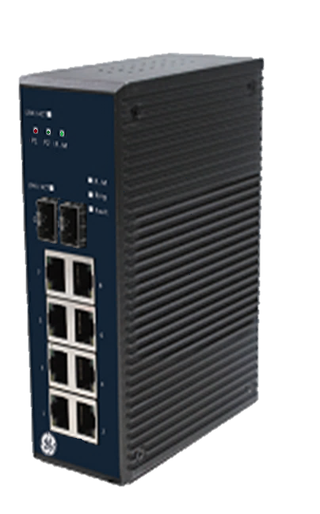
PACSystems Industrial Ethernet Switches
Unmanaged Switch
Nineteen Ethernet Switches with a Full Range of Options and Accessories
  Unmanaged
  Managed
  PROFINET-Enabled
    Built-in PROFINET Device profile with MRP, PNSR support
    Name based configuration
    Configure via GSDML – MRP, ring-and-subring, port enable/disable…
    Monitor switch health, power supplies, port status via status bits
  Layer 3
  SMF and MMF Media Converters
  5 SFP Types
Rugged for Harsh Environments
  -40 to +70C
  Most options with Redundant Power Supply Inputs
Intelligent
  Managed units support SNMP, LLDP
  PROFINET-enabled units support PNSR, MRP
Layer 3 Switch
Managed Switch
PROFINET Enabled

Slide 14
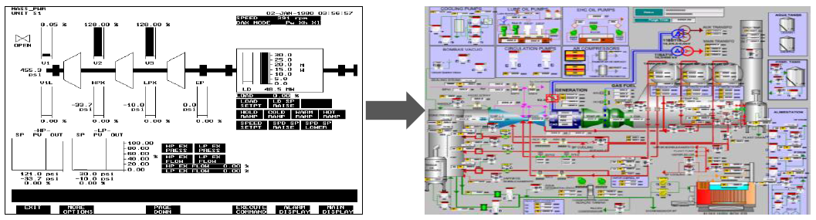
Развитие интерфейса оператора
1980
Сегодня
ИТОГ: оператор перегружен информацией
Человеко-машинный интерфейс - это не искусство рисунка!

Slide 15
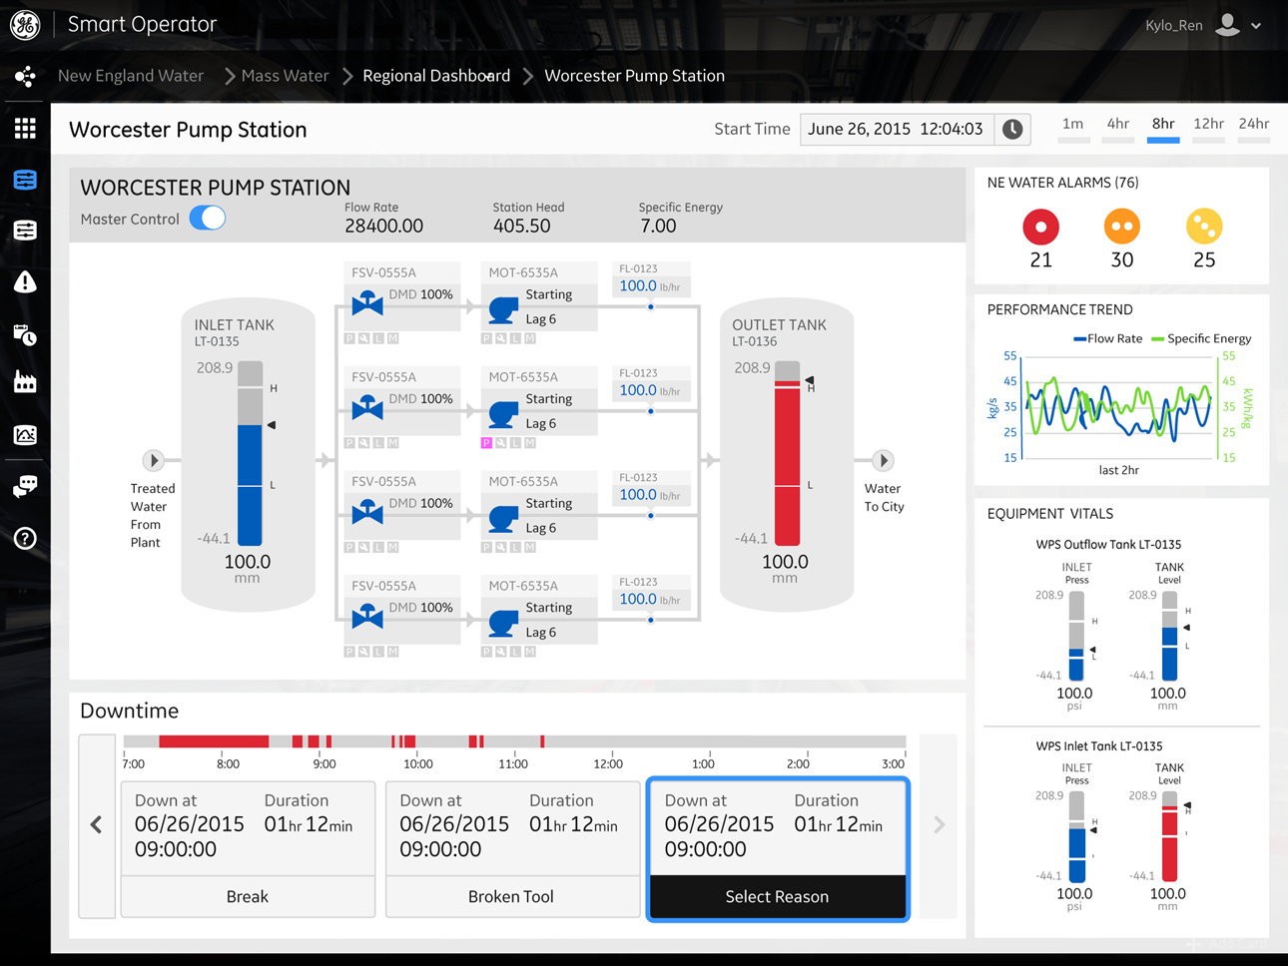
CIMPLICITY. Рекомендованный дизайн GE
  Разработка Web HMI прямо в редакторе экранов
  Интерфейс на базе HTML5-карточек
  Структурированная навигация
  Легкое расширение
  Платформонезависимые клиенты
Поддержка OPC UA (включая OPC UA Alarm Server)
Поддержка Server 2016 и SQL 2016
Продвинутое управление тревогами
Разработка и внедрение на 38% быстрее
Отклик на события на 40% быстрее
Быстрое получение результата и снижение ошибок оператора

Slide 16

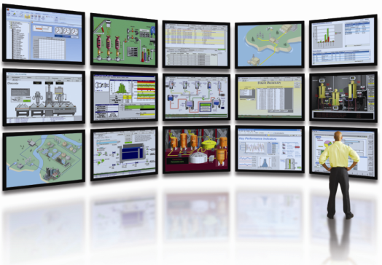

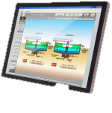
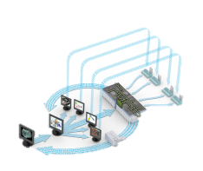
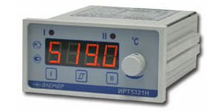
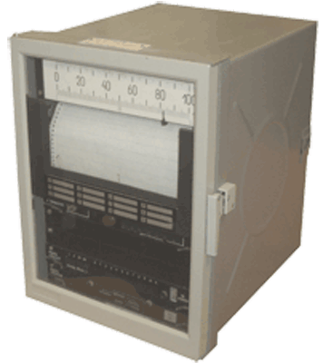
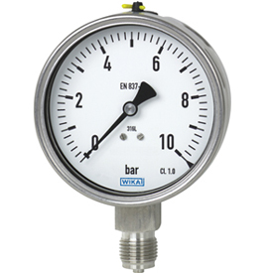

Тенденция: укрупнение диспетчерских центров
Локальное управление
Диспетчерская завода
(WEB-SCADA)
Облачные решения
Экраны SCADA
(Диспетчерская участка, цеха)

Slide 17




Принцип работы пользовательских приложений
Зависит от гибкости и пользовательского опыта
Устройство Связи
Безопасное и надежное
Мост от цифрового к физическому
Музыка, Банк
Книги, GPS, и т.д.
Смартфон
Человек
БД в облаке
Безопасность
Кооператив
Мульти-прикладное окружение
Интернет Шлюз Шлюз к пользовательскому опыту Безопасность и обновление ПО Доступ к тысячам приложений

Slide 18


Промышленные Интернет-приложения
Зависит от графиков производительности
Безопасный сбор данных
Анализ данных
Оптимизация процессов и активов
Приложения для повышения эффективности производства
Датчики и ИМ
Управление в реальном времени
Оборудование
Облако или БД
Контроллер
с поддержкой облачных решений
Работает как интегрированная система
Безопасность Кооператив Мульти-прикладное окружение

Slide 19



Концепция облачной информационной системы
Оперативное управление
Пользовательский интерфейс
Пользователь
1
ВИДЕТЬ
Mobile
2
ДУМАТЬ
ИТ-безопасность
Web
Хранение данных
3
ДЕЛАТЬ
ИТ-инфраструктура
4
ОПТИМИЗИРОВАТЬ
Повышение эффективности управления

Slide 20
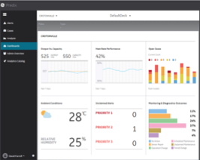
Приложения в облаке. Результат – в любой точке мира
ВАШЕ
Приложение
здесь
Equipment Insight
Сквозное решение для удаленного мониторинга и решений по диагностике для OEM
Controller Health Checker
Приложение для мониторинга исправности ПЛК
Asset Performance и другие 3rd party Apps
Цифровое управление активами
Счетчик жизни энергетического агрегата
Советчик по использованию агрегата
Состояние «здоровья» машины
Больше энергии каждый день!
Собственные наработки
Микро сервисы
Приложения
Моделирование активов
Сервисы подключения данных
Шаблоны промышленной аналитики

Slide 21
Вопросы?

